Slide 1


BÀI 7
Ô ô .

Slide 2



Slide 3

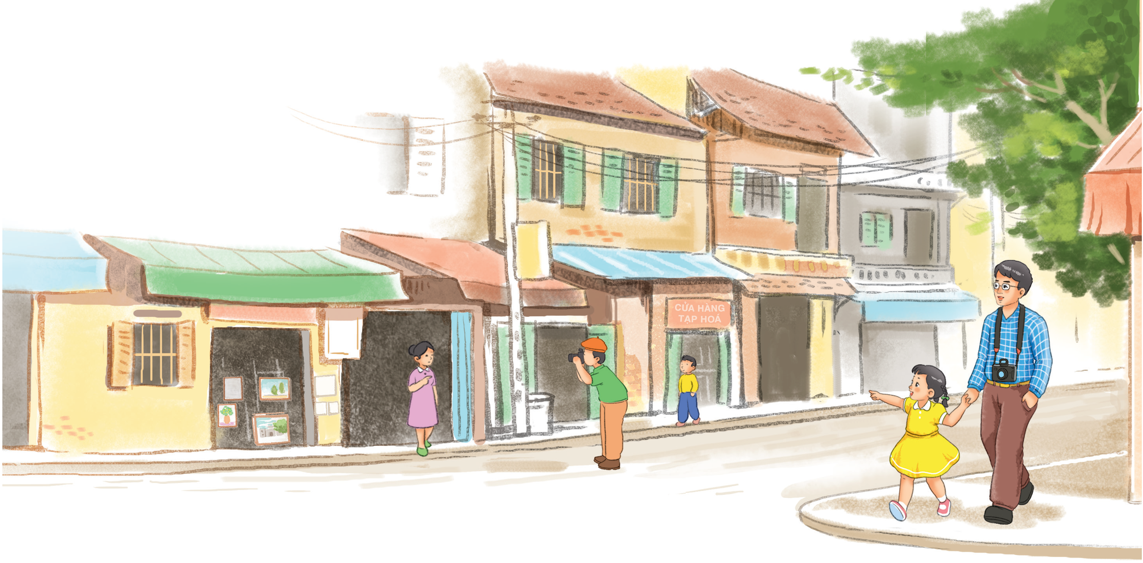
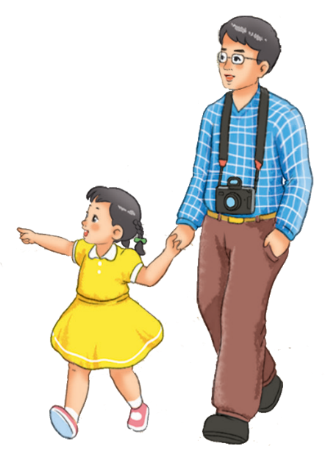

Slide 4

ô
ộ
ô
Bố và Hà đi bộ trên hè phố.

Slide 5



Slide 6

ô

Slide 7
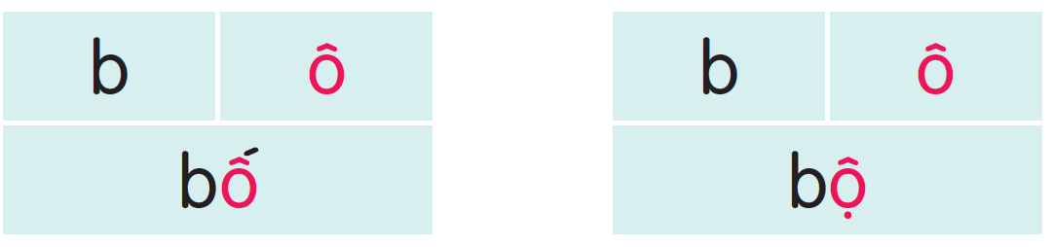

Slide 8
bố bổ bộ cô cổ cộ

Slide 9

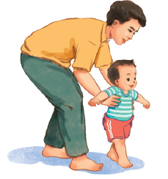
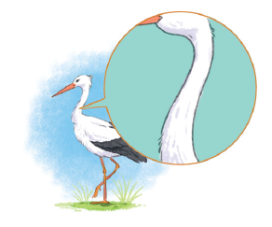
bố
cô bé
cổ cò

Slide 10
bố bổ bộ cô cổ cộ
bố
cô bé
cổ cò

Slide 11


Slide 12


Slide 13



Slide 14


Slide 15
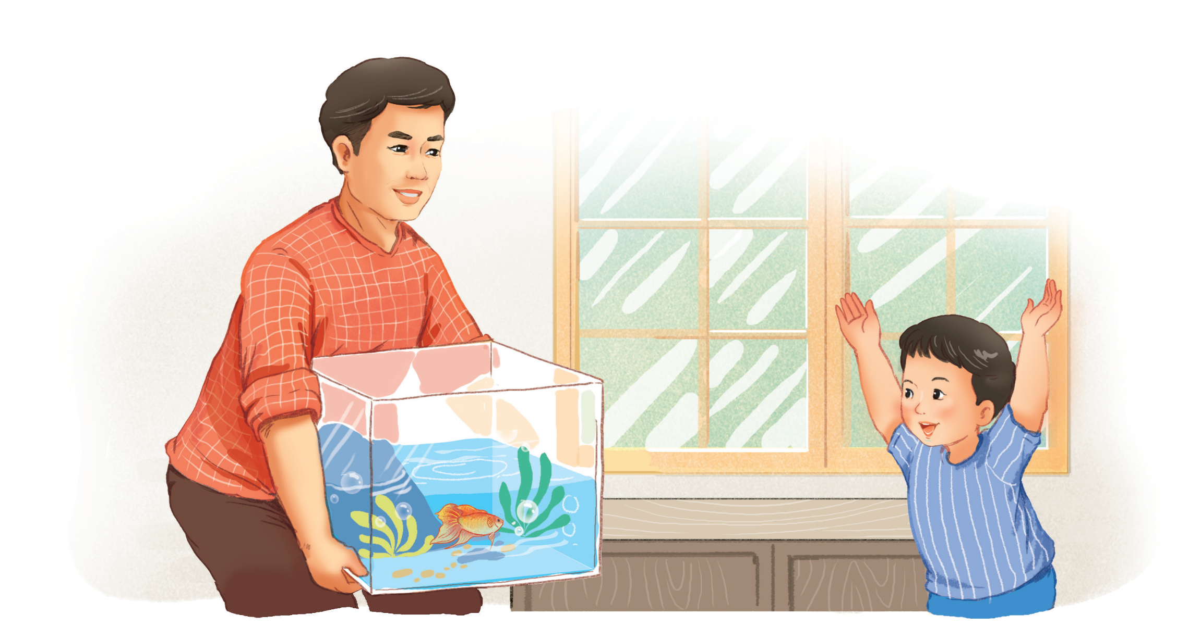
Bố bê bể cá.

Slide 16


Slide 17

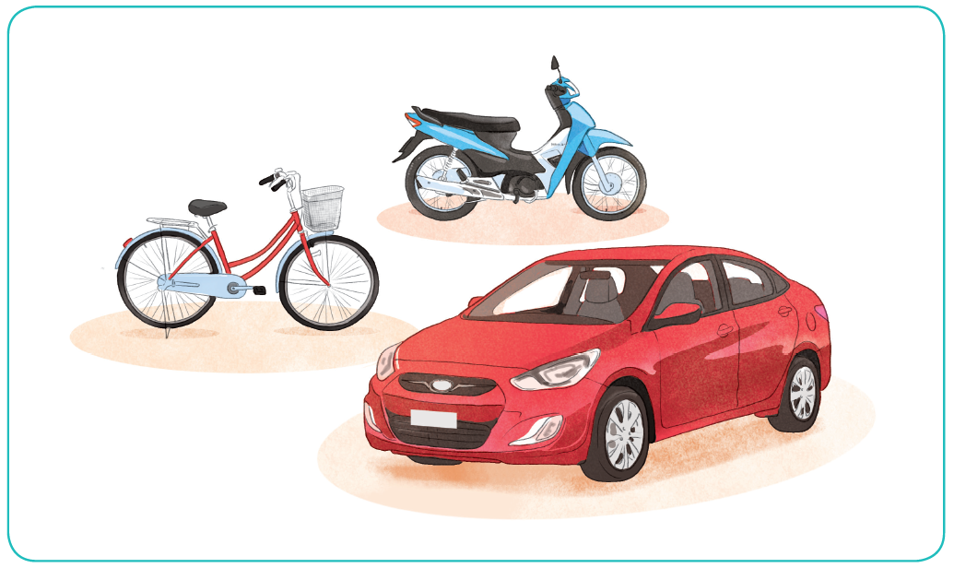
Xe cộ

Slide 18
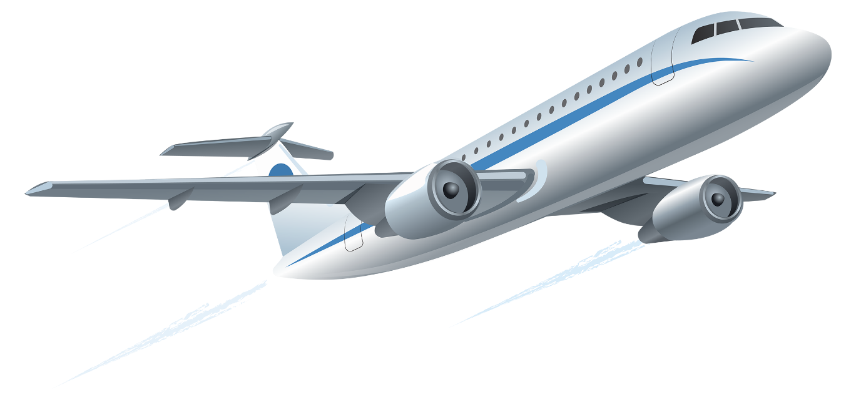
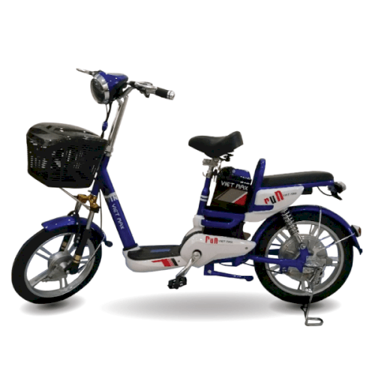
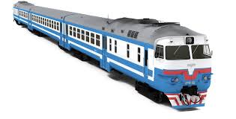
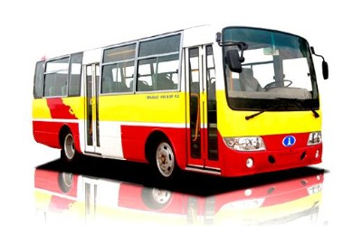

Slide 19


CỦNG CỐ
BÀI HỌC

